Slide 1
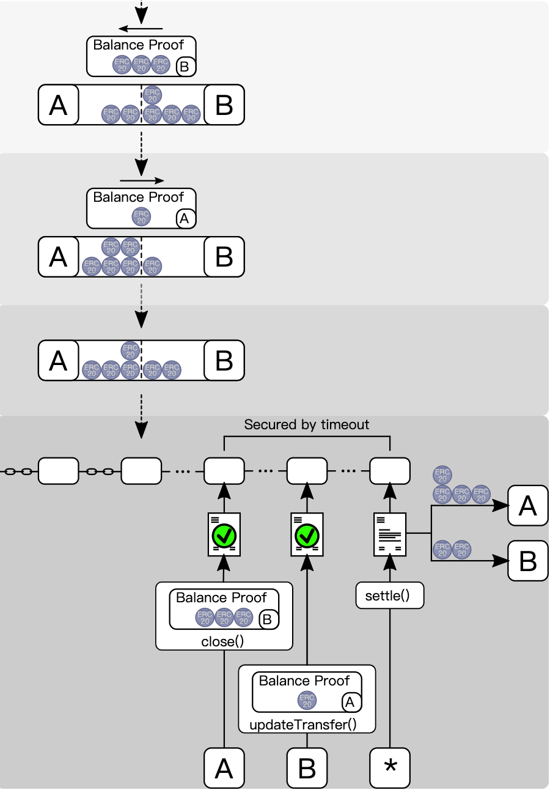



余额证明
用于保护资产安全的时间间隔
B
A
B
Block 1
Block 2
Block $N_{1}$
Block $N_{2}$
Block $N_{3}$
A
用户A尝试关闭通道
到时间自动分配余额
余额证明
B
余额证明
B
A
用户B提供新的证明
余额证明
A
B
A
A
B
A
B

